Slide 1
TRABAJO PRÁCTICO INICIAL E3 LCSW / PP1
Grupo 2

Slide 2
MODELO ELEGIDO

Slide 3
K-MEANS
¿QUE ES?
Modelo de clasificación no supervisada (clusterización) que agrupa en k clusters basándose en sus características
¿PARA QUE?
Agrupar, clasificar e identificar cuales son las provincias que tienen mayor tasa de riesgo de suicidio (utilizando todas las variables posibles)

Slide 4
CONFIGURACIÓN DE PARÁMETROS

Slide 5
VARIABLES
UTILIZADAS
Todas las variables posibles codificando las no numéricas
NUEVA
Creamos una nueva columna llamada REGION
NO UTILIZADAS
PROVINCE y REGION durante el entrenamiento, pero si después para su identificación por clusters

Slide 6
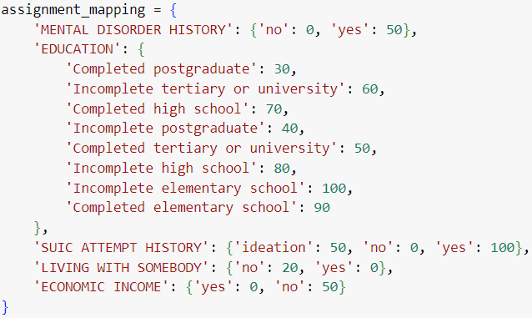
TRANSFORMACIÓN DE VARIABLES

Slide 7
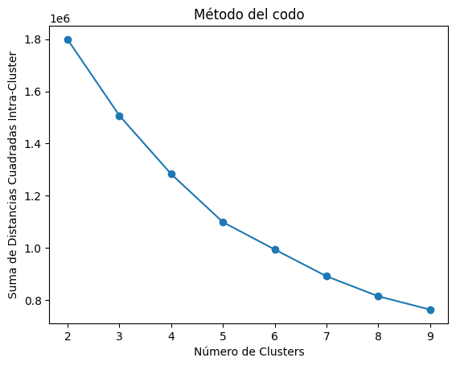
MÉTODO DEL CODO

Slide 8
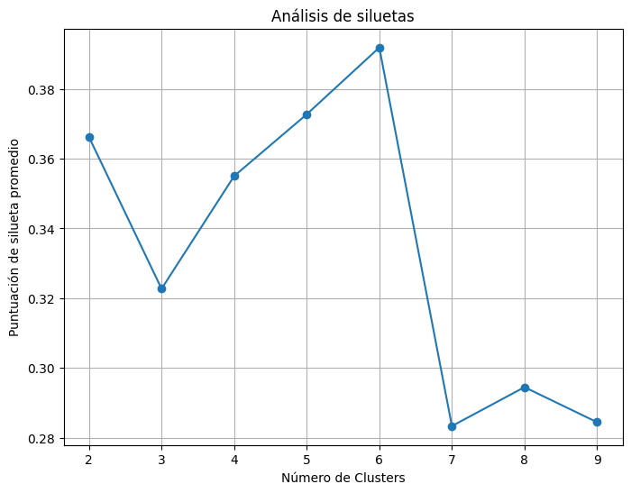
ANÁLISIS DE SILUETAS

Slide 9
ENTRENAMIENTO DEL MODELO

Slide 10
t-SNE
¿QUE ES?
Algoritmo que reduce la dimensionalidad que utiliza probabilidades condicionales de similitud entre puntos
¿PARA QUE?
Poder interpretar los resultados y visualizar los datos

Slide 11
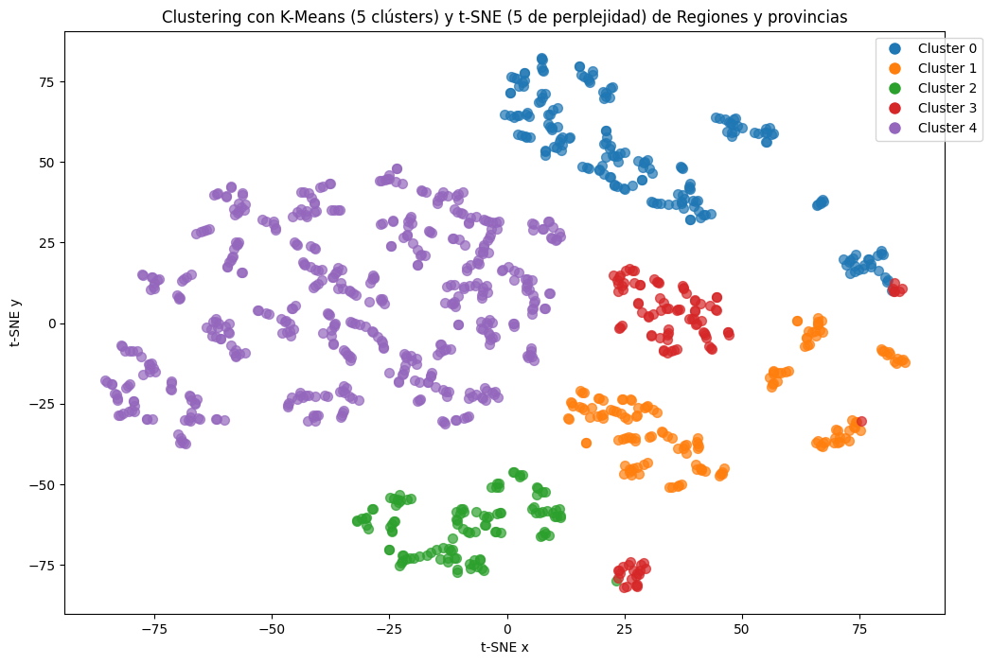
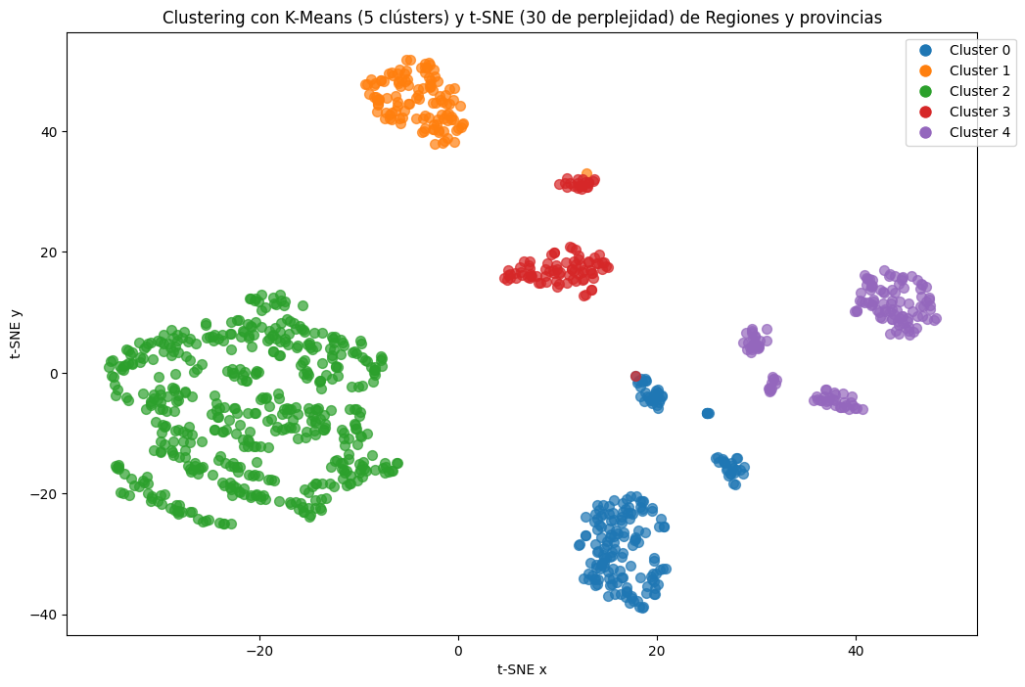
K-Means con 5 clusters y 5 de perplejidad (izq.) y 30 de perplejidad (der.)

Slide 12
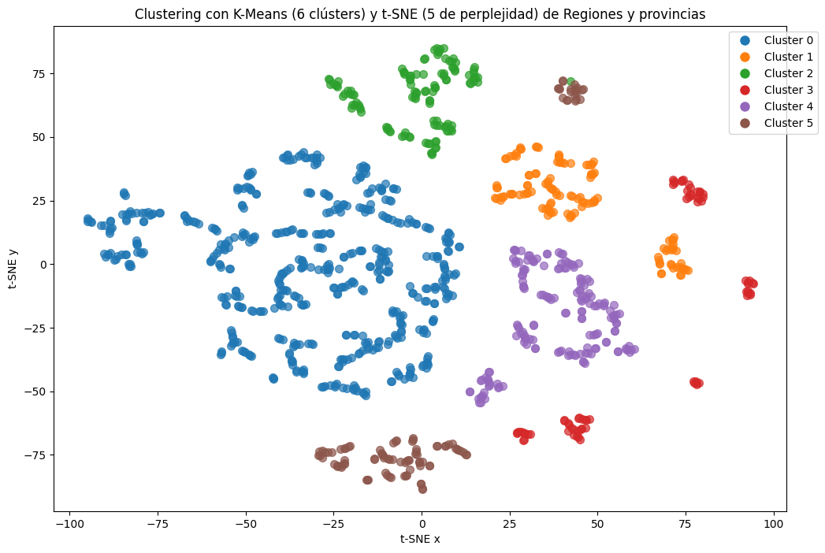
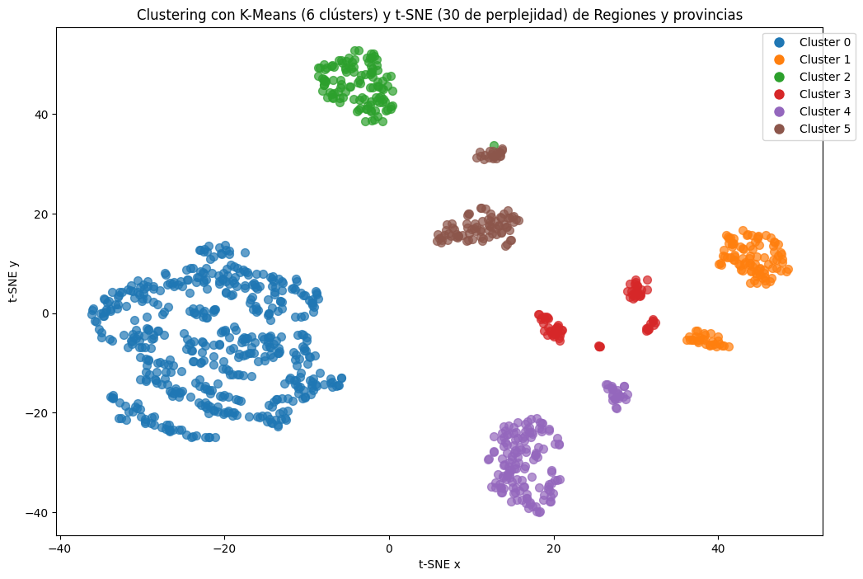
K-Means con 6 clusters y 5 de perplejidad (izq.) y 30 de perplejidad (der.)

Slide 13
CONCLUSIONES
Podemos observar entonces que con los cambios realizados en los parámetros, y luego de probar varios valores llegamos a un resultado óptimo que se ajusta a lo que necesitamos para cumplir nuestro objetivo propuesto

Slide 14
GRACIAS!

